Slide 1
Image encryption using 2D Logistic-adjusted-Sine map
指导老师：王亮亮 汇报人：乐可馨

Slide 2
Information Sciences
339（2016）237-253
Zhongyun Hua, Yicong Zhou
Department of Computer and Information Science, University of Macau, Macau 999078, China

Slide 3
混沌系统具有遍历性、不可预测性和对初始状态的敏感性等复杂特性，在密码学中得到了广泛的应用。
本文提出了一种二维映射（2D-LASM）。性能评估表明，它具有更好的遍历性和不可预测性，并且比许多现有的混沌映射具有更宽的混沌范围。
利用该映射，本文进一步设计了一种图像加密方案（LAS-IES）。该方案严格遵循扩散和混淆的原则，并设计了一种在图像中加入随机值的机制，提高了密码图像的安全性。仿真结果和安全性分析表明，LAS-IES能有效地将不同类型的图像加密成具有较强抵抗各种攻击能力的随机图像。

Slide 4

目录
CONTENTS
2D-LASM
LAS-IES
仿真实验
性能与安全性分析

Slide 5
2D-LASM

Slide 6
Background
数字图像这种数据包含了大量的信息：
一张战舰照片不仅可以显示其大小和武器配置，还可以显示其大致位置和军事任务；
一张个人照片不仅可以显示其长相，还可以显示其大致年龄和健康状况。
因此图像安全越来越受到人们的关注。在各种图像安全技术中，图像加密是一种将有意义的原始图像转化为不可识别的噪声类密码图像的方法。
混沌系统的许多性质与密码学中的同类系统相似，混沌系统非常适合于密码学，并已广泛应用于图像加密。当混沌系统应用于图像加密时，图像加密方案的安全性在很大程度上取决于所用混沌系统的性能。

Slide 7
Chaotic Map
混沌系统是指在一个确定性系统中，存在着貌似随机的不规则运动，其行为表现为不确定性、不可重复、不可预测，这就是混沌现象。
混沌映射：
表示状态，
表示映射，如果我们从一个初始值x0开始，反复应用 ，
就能得到一个序列，该序列称为该离散时间动力系统的一条轨迹（混沌轨道）。

Slide 8
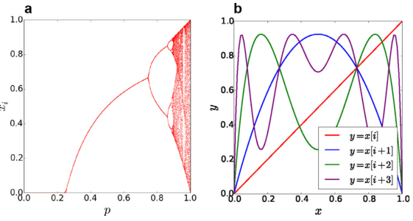
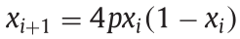
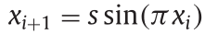
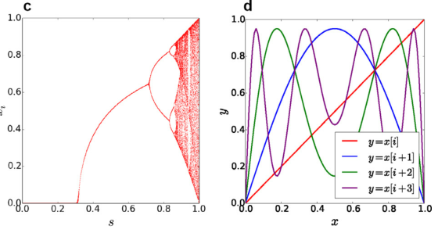
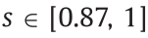
Map
Logistic map： :
p:[0,1] 当 时，产生混沌行为
Sine map:
s：[0,1] 当 时，产生混沌行为

Slide 9
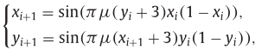
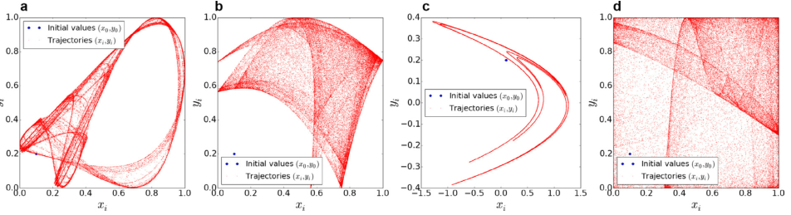
Trajectory
2D-LASM：
2D Logistic（1.19） 2D-SLMM（1，3） Henon（1.4，0.3） 2D-LASM（0.9）

Slide 10
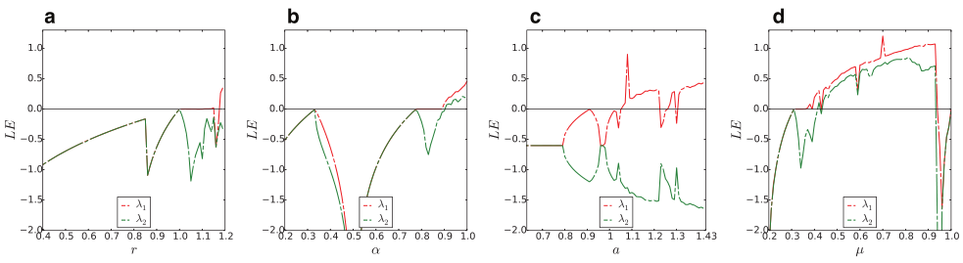
Lyapunov exponent
李雅普诺夫特征指数，一种被广泛使用的衡量混沌系统混沌行为的指标。
可以描述一个动力系统的两个封闭轨迹的发散度。
当LE>0,无论两条轨迹多接近，其差异在每次迭代后都会增加。
2D Logistic 2D-SLMM Henon 2D-LASM
[1.11, 1.15]∪[1.18, 1.19] [0.87, 1] [1.06,1.22]∪[1.27, 1.29]∪[1.31, 1.42]

Slide 11
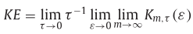
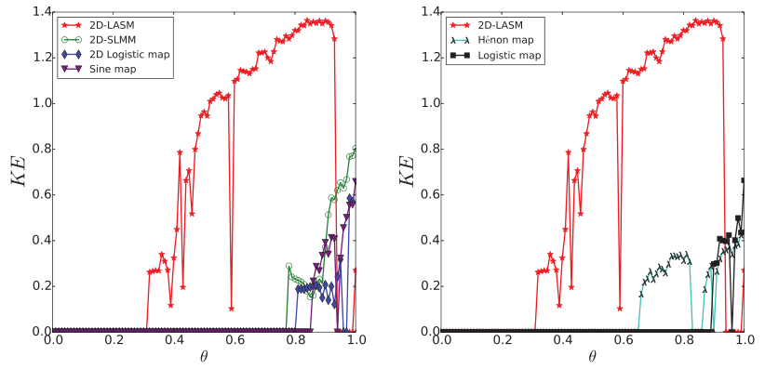
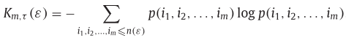
Kolmogorov entropy
柯尔莫哥洛夫熵，一种定量解释信号随机性的熵。
可用来测量需要多少额外的信息来预测信号轨迹。
KE>0,需要额外的信息来预测轨迹，
KE越大，不可预测性更好。

Slide 12
LAS-IES

Slide 13
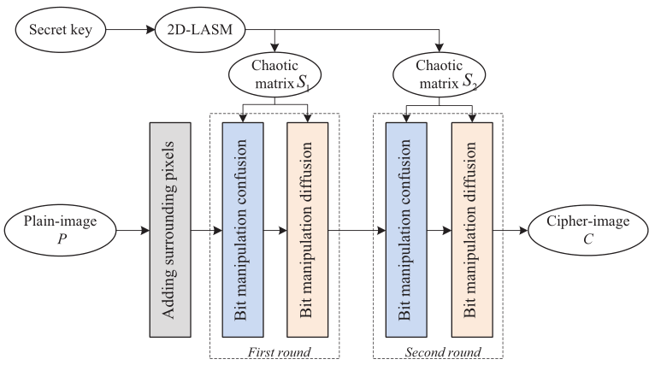
2D-LASM-based image encryption scheme

Slide 14
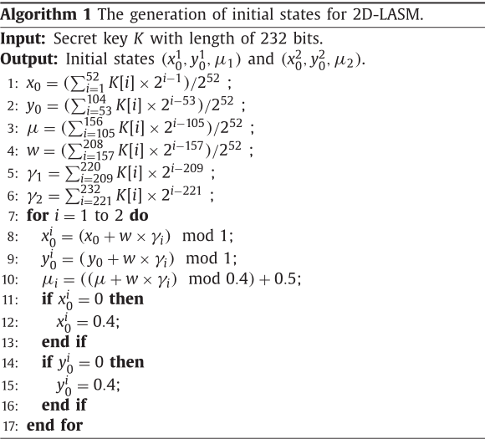
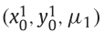
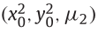
Secret key generation
抵抗暴力攻击，密钥空间大于2¹⁰。
K 232bits
K = {x0,y0,μ,w,γ1,γ2}
2D-LASM
S1、S2

Slide 15
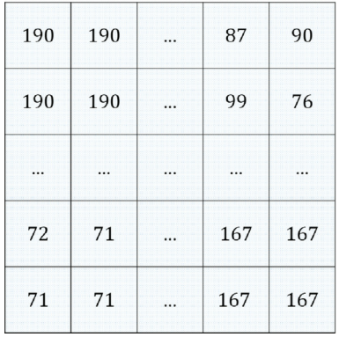
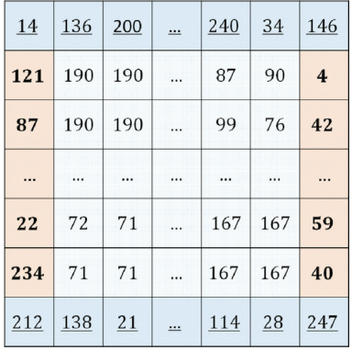
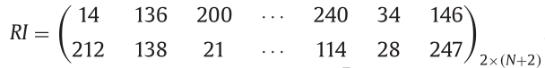
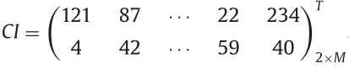
Adding surrounding pixels
M × N
RI 2 × (N + 2)
CI M × 2
伪随机数发生器
Q× W

Slide 16
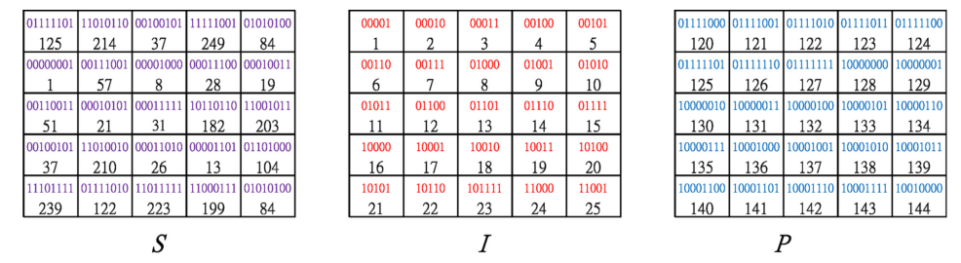
Bit manipulation confusion
混淆矩阵
索引矩阵
环绕后矩阵

Slide 17
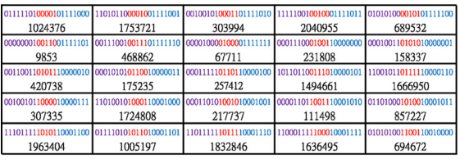
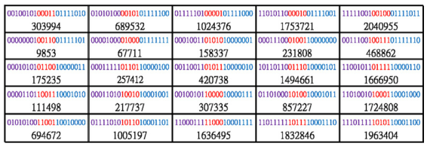
Bit manipulation confusion
每行从小到大排序

Slide 18
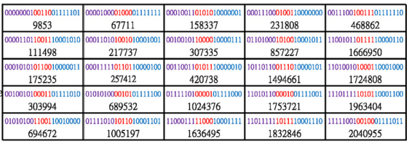
Bit manipulation confusion
每列从小到大排序

Slide 19
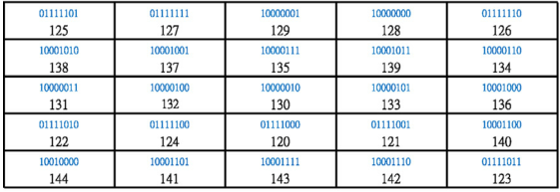
Bit manipulation confusion
提取图像部分的像素
T

Slide 20
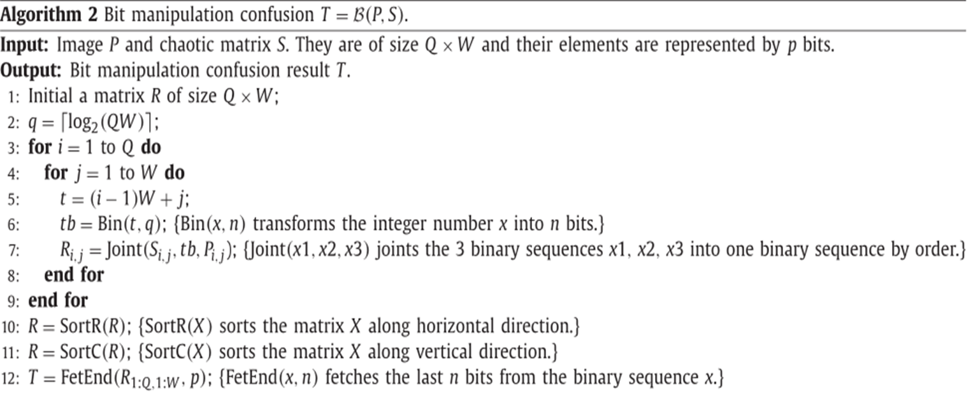
Bit manipulation confusion

Slide 21

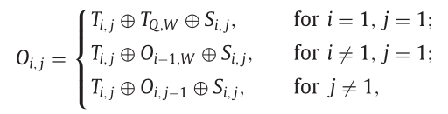
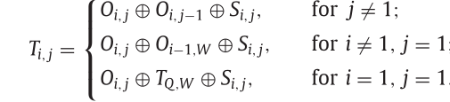
加密：
解密：
扩散矩阵
混淆后矩阵

Slide 22
仿真实验

Slide 23
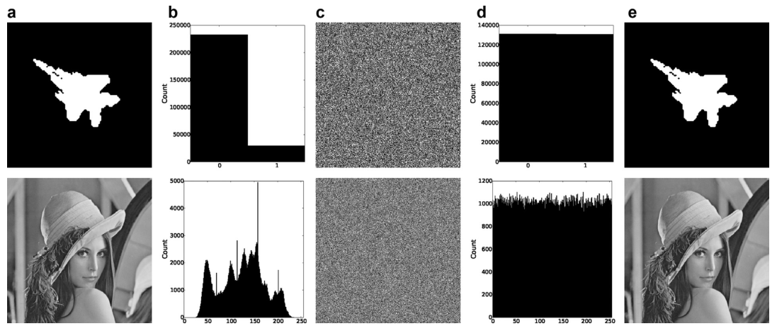
Simulation results
明文图像 明文直方图 加密图像 加密直方图 解密图像

Slide 24
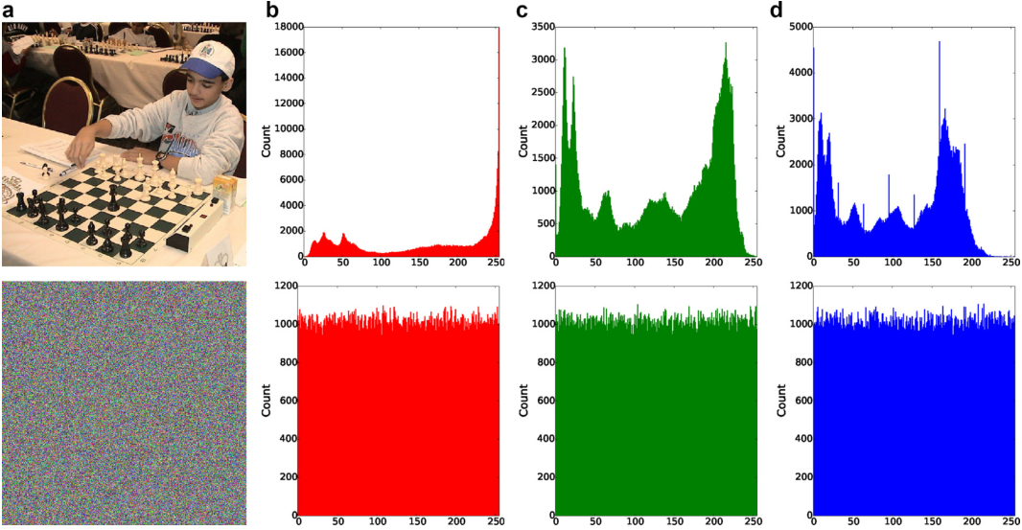
Simulation results

Slide 25
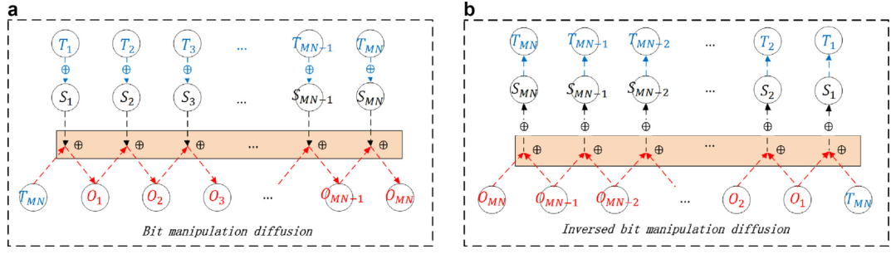
Reliability of resisting noise and data loss
传输过程和恶意攻击会导致部分图像数据的丢失和损坏。
由于位扩散操作的不对称性，LAS-IES具有抗噪声和抗数据丢失的能力。

Slide 26
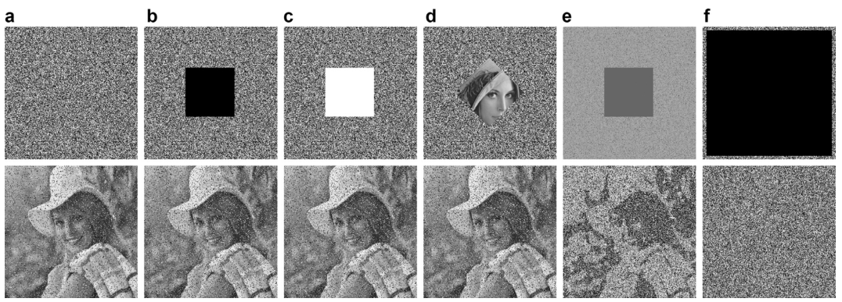
Reliability of resisting noise and data loss
13.56%的数据丢失
白正方形覆盖
13.56%的数据被篡改
13.56%的频域数据丢失
13.56%的数据丢失
90.1%的数据丢失
5%的噪声

Slide 27
性能与安全性分析

Slide 28
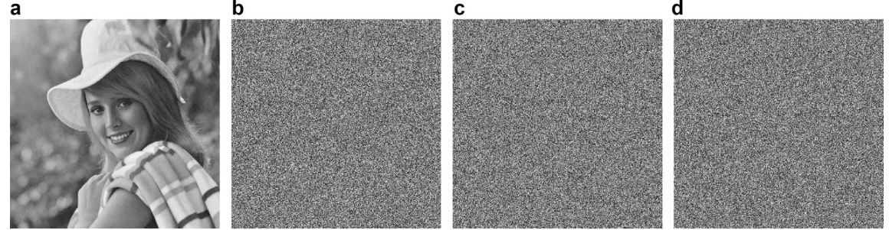
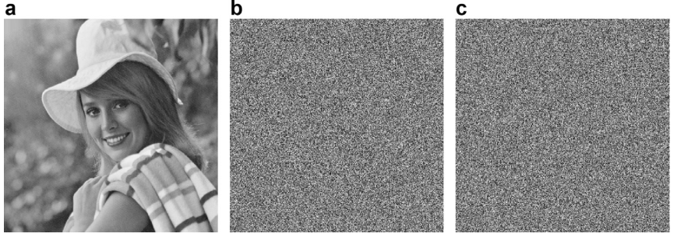
Security analysis
Secret key
K1= AF E16E25A23D9D178D059526D0B5C63471429DB435794F8A359004B490
K2= AF E16E25A23D9D178D059526D0B5C63471429DB435794F8A359004B491
K3= AF E16E25A23D9D178D059526D0B5C63471429DB435794F8A359004B492
加密：
解密：

Slide 29
Security analysis
Ability of resisting chosen-plaintext and chosen-ciphtertext attacks
1）将随机值加入到平面图像的周围。因此，即使使用相同的密钥多次加密一个普通图像，得到的密码图像也完全不同；
2）实现了混淆和扩散原理。明文图像中的一个像素可以混淆到任何位置，并且可以在加密图像中的所有像素上产生一个小的变化。
抵抗选择明文和已知明文攻击

Slide 30
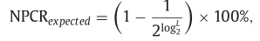
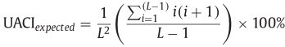
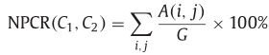
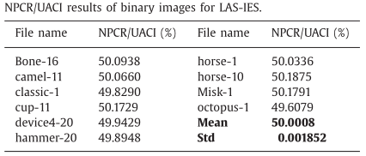
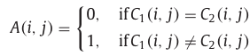
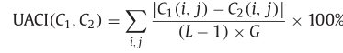
Security analysis
Ability of resisting differential attack
差分攻击是研究输入的差异如何影响相应输出的差异
像素变化率：
L=2
统一平均变化强度：

Slide 31
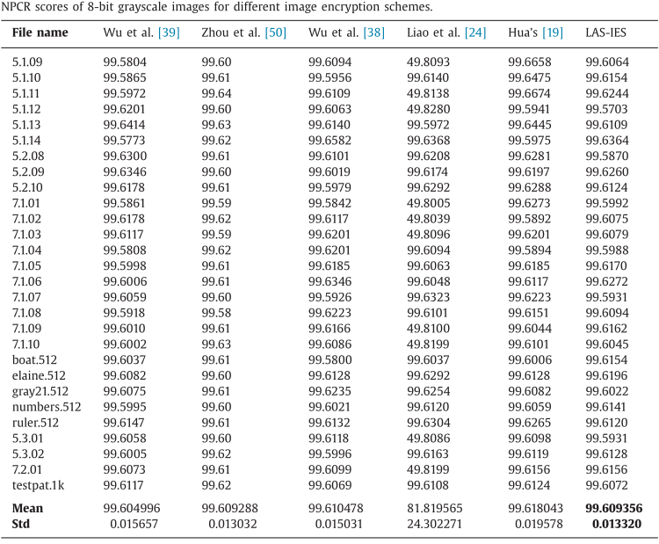
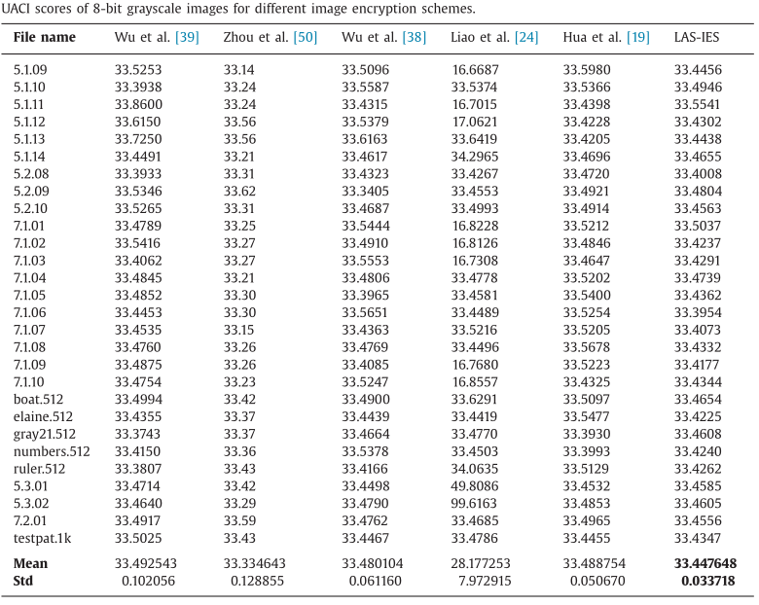
Security analysis
L=256
Ability of resisting differential attack

Slide 32
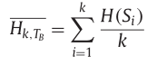
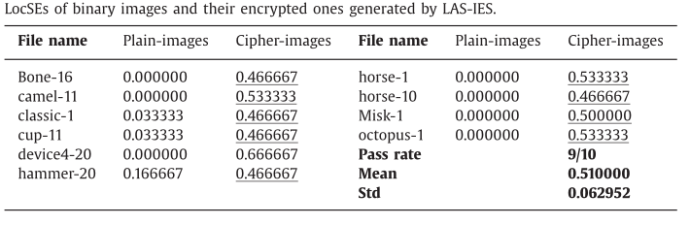
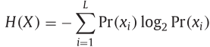
Security analysis
Randomness test
LocSE（局部香农熵）：从局部检测图像的随机性
二值图
理想值：0.5
(0.445157888, 0.5548421 12)
香农熵
随机选择k个不重叠的有TB个像素的图像块
第i个可能值

Slide 33
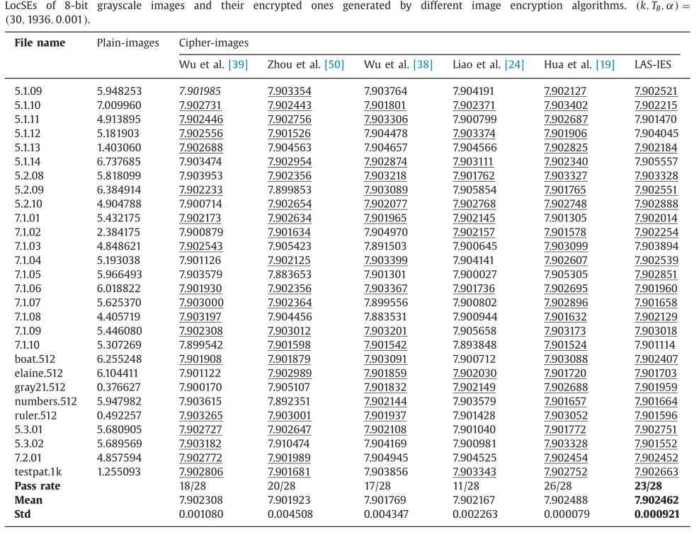
Security analysis
Randomness test
理想值7.902469317
(7.901515698, 7.903422936)

Slide 34
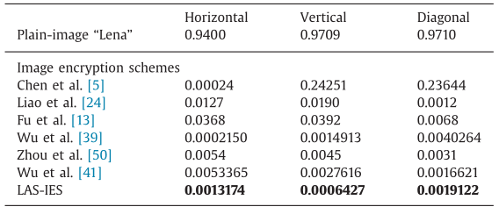
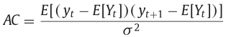
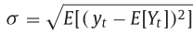
Security analysis
Auto-correlation analysis

Slide 35
Conclusion
本文设计了一种新的二维混沌映射2D-LASM，并且提供了包括弹道轨迹、LE和KE在内的各种客观评价方法，表明2D-LASM具有更宽的混沌范围，并且比现有的一些一维和二维映射更不可预测。
利用2D-LASM，进一步提出了一种新的图像加密方案LAS-IES。它具有以下优点：
1）能抵御常见攻击：明文攻击、差分攻击和统计攻击。（使用同意密钥多次加密同一图像，得到的加密图像是随机的）；
2）具有良好的扩散和混淆特性；
3）仅使用两轮扩散和混淆，加密速度快；
4）有良好的抗噪声和抗数据丢失能力。

Slide 36
感谢观看

